Slide 1
Истинный и ложный героизм в изображении Л.Н. Толстого
Урок-исследование

Slide 2
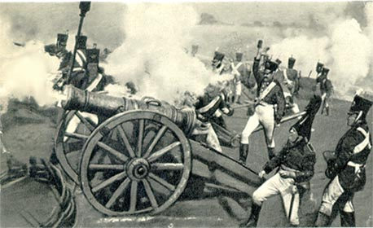
Война всегда интересовала меня. Но война не в смысле комбинаций
великих полководцев – воображение мое отказывалось следить за
такими громадными действиями: я не понимал их – а интересовал меня
сам факт войны – убийство. Мне интереснее знать: каким образом и под
влиянием какого чувства убил один солдат другого, чем расположение
войск при Аустерлицкой или Бородинской битве.
Л.Н. Толстой

Slide 3
Цель исследования - найти ответы на вопросы:
Где, по мнению Толстого, определяется исход сражения (в штабе или
на поле боя) ? От каких факторов он зависит?
Почему русские войска победили при Шенграбене и потерпели поражение
при Аустерлице?
Почему совершившие подвиг Тимохин и Тушин остаются без награды, а
плоды победы пожинают Берг и Долохов?
Какую роль в изображении военных событий Толстой отводит приему
антитезы? С какой целью писатель противопоставляет внешний вид и
внутренний облик героев романа?

Slide 4
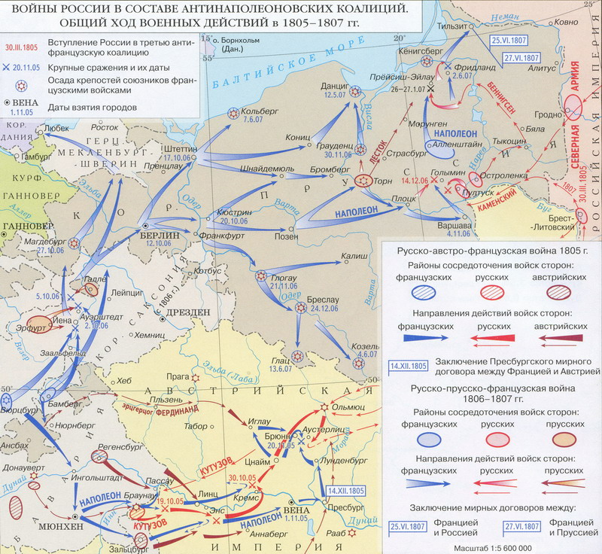

Slide 5
Исторический комментарий
Шенграбенское сражение
Аустерлицкое сражение
Решающее сражение в кампании 1805-1807 гг. Шенграбен – это судьба русской армии, а значит, проверка нравственной силы русских солдат. Путь Багратиона через Богемские горы имел целью задержать армию Наполеона и дать русской армии возможность собрать силы.
Аустерлиц – «сражение трех императоров». Цель его – закрепить достигнутый успех. На самом деле Аустерлицкое сражение стало страницей «срама и разочарования для всей России… и торжества Наполеона – победителя»

Slide 6
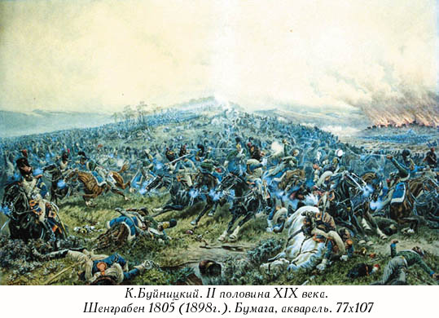

Slide 7
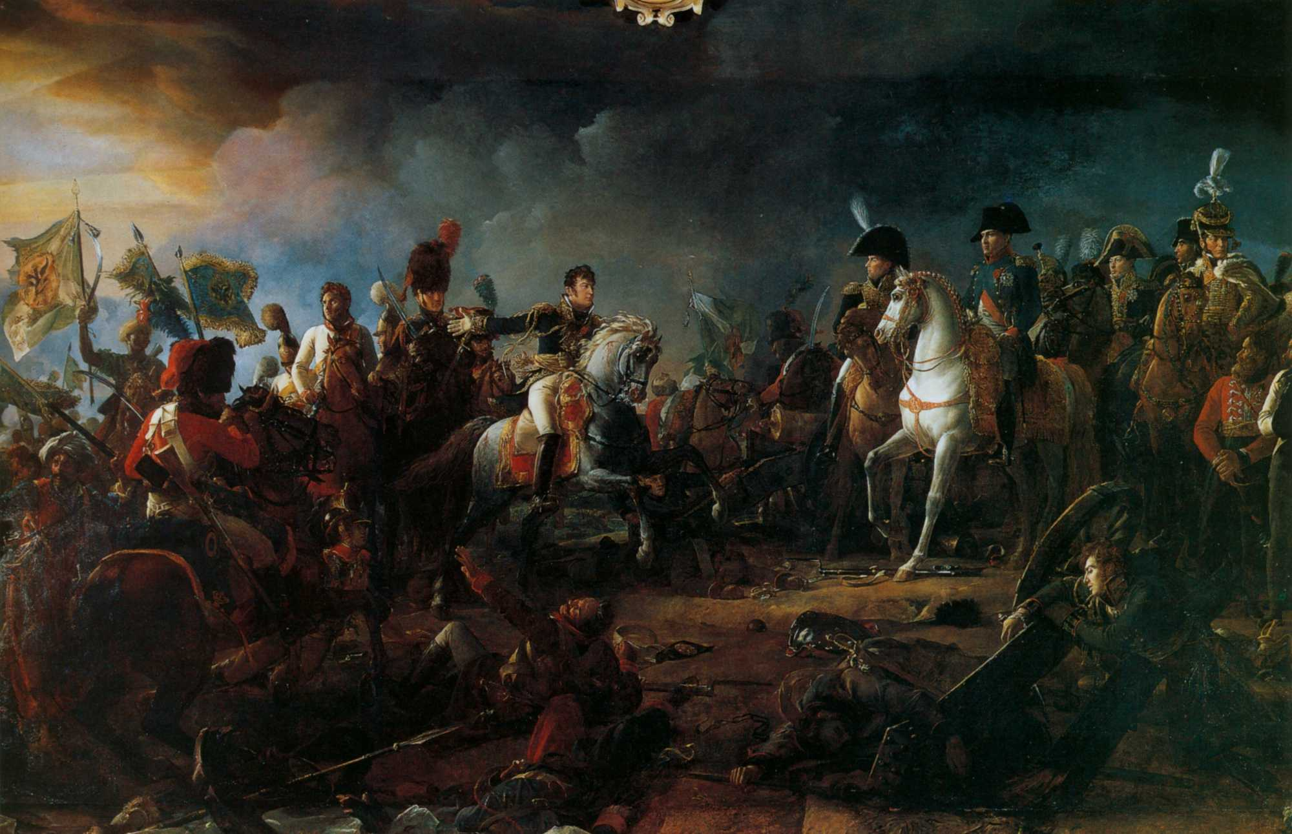
Накануне Аустерлицкой битвы

Slide 8
Шенграбенское и Аустерлицкое сражения
Шенграбенское
Ясность цели
Поведение участников в бою
Итог
Аустерлицкое
Ясность цели
Поведение участников в бою
Итог

Slide 9
Шенграбенское и Аустерлицкое сражения
Шенграбенское
Цель сражения благородна и понятна
солдатам
Героизм, подвиги
Победа
Аустерлицкое
Цель сражения не понятна солдатам
Неразбериха среди солдат; бессмысленный подвиг князя Андрея
Поражение

Slide 10
Цель исследования - найти ответы на вопросы:
Где, по мнению Толстого, определяется исход сражения (в штабе или
на поле боя) ? От каких факторов он зависит?
Почему русские войска победили при Шенграбене и потерпели поражение
при Аустерлице?
Почему совершившие подвиг Тимохин и Тушин остаются без награды, а
плоды победы пожинают Берг и Долохов?
Какую роль в изображении военных событий Толстой отводит приему
антитезы? С какой целью писатель противопоставляет внешний вид и
внутренний облик героев романа?

Slide 11
Война, считает Толстой, – безумие,
«противное человеческому разуму и всей
человеческой природе».

Slide 12
